Slide 1
B2B电子商务平台
开设与交易

Slide 2
安全教育
01
用 电 安 全
02
桌面安全
03
实训安全

Slide 3

B2B电子商务平台开设与交易
任务导入
南京奥派科技需要采购一批联想笔记本电脑，于是在网站上查找相应的供应信息，网站上看见南京舜天科技有一批笔记本在出售中。南京奥派科技通过了询价了解产品更多的信息，最后购买该产品。

Slide 4


B2B电子商务平台开设与交易
教学重点
1.B2B 交易模式的服务商、商户和采购商三者之间的联系
2.B2B 交易模式商户的店铺管理
教学难点
1.B2B 交易模式的服务商、商户和采购商三者之间的联系
2.B2B交易模式中涉及的拍卖和交易保障内容

Slide 5
任务实施
任务1：基本任务操作
活动1: 进入B2B购物网站，注册2个账户并在我的邮箱中激活
活动2：服务商绑、商户和采购商绑定支付账号
活动3：账户信息记录，三个不同的任务角色和绑定的支付信息，对应详细记录
活动4：查看和检查支付账号准确无误

Slide 6
任务实施
任务2：服务商后台商品类别和属性管理
活动1: 商品属性、规格添加
活动2：商品属性维护：给商品添加属性，供应商可以更好的描述商品。对于目录的属性也可以维护
活动3：商品属性包含哪些，详细记录在工作页
活动4：查看和检查支付账号准确无误

Slide 7
任务实施
任务3：供应商发布商品及店铺后台设置
活动1: 南京舜天科技供应商发布产品信息
活动2：服务商审核通，王军发布的供应信息在B2B网站就可以看到
活动3：供应商申请诚信通（强调诚信通的开通对于卖家的意义）详细记录在工作页
活动4：供应商管理网站，可以对网站风格、LOGO、公司相册、公司动态、橱窗产品、友情链接等进行设置

Slide 8
任务实施
任务4：采购商和供应商进行买卖交易
活动1: 南京奥派科技商品查看，并下单
活动2：等待卖家确认订单，南京舜天科技补充运费
活动3：南京奥派科技进行付款，南京舜天科技的账户，进行发货
活动4：买家确认收货，并且双方给于对方评价，交易完成

Slide 9
任务实施
任务5：买卖双方交易其它事项
活动1: 买家收藏卖家商品
活动2：买家商品询价
活动3：留言管理
活动4：供应商和采购商通过询价方式商讨出合适价位，卖家就可以发货

Slide 10
任务实施
任务6：买卖双方交易其它事项
活动1: 服务商进行竞价设置，服务商设置竞价的开始和结束时间、竞价低价和默认加价
活动2：供应商参加竞价，供应商需要确定竞价的关键词、选择出价方式和价格（竞价过程中可以进行价格调整）
活动3：竞价结束后付款，选择竞价的信息投放时间
活动4：供应商广告购买

Slide 11
任务实施
任务7：买卖双方进行拍卖交易
活动1: 单拍交易：王军发起我的拍卖，填写拍卖商品信息，服务商审核通过，这样李明就可以进行拍卖
活动2：多拍：用同样的方式发起一个新的拍卖。在拍卖方式中选择“多拍”
活动3：理解单拍和多拍的含义和区别（记录在工作页）

Slide 12
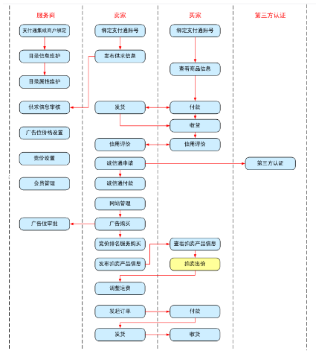
B2B电子商务平台开设与交易（流程提示）

Slide 13
B2B电子商务平台开设与交易
展示汇报
教师组织学生汇报
学生汇报任务内容和心得
学生评价
学生对其他小组完成口头评价
学生完成工作页自评和互评
教师评价
教师完成每个小组口头评价
教师完成工作页评价
任务总结
梳理实验内容和流程
讲解共性问题及典型问题

Slide 14
B2B电子商务平台开设与交易
任务拓展
本次任务进行了B2B平台买卖双方的交易和买卖双方与服务商之间的联系，并且完成了基本的交易流程。课后需要同学们去了解下B2B平台常见的营销工具和营销手段有哪些，各自有什么特点。

Slide 15
感谢您的聆听

